Slide 1
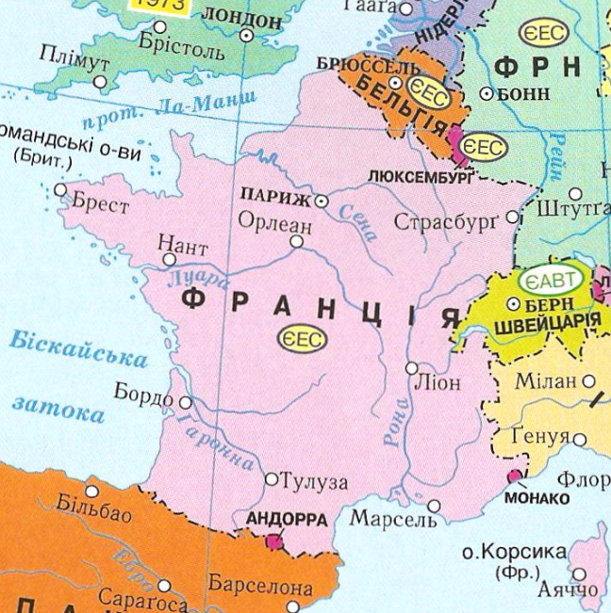


Франція у ІІ половині ХХ – на початку ХХІ століття

Slide 2
Завдання уроку
Охарактеризувати соціально – економічний і політичний розвиток Франції у ІІ половині ХХ – на початку ХХІ століття;
Визначити особливості зовнішньої політики;
визначити причини встановлення П’ятої Республіки, характеризувати діяльність провідних політиків;
Вчитися встановлювати причинно – наслідкові зв’язки, аналізувати, робити висновки та узагальнення.

Slide 3
План уроку
Післявоєнна Франція ( 1944 – 1946рр.)
Четверта республіка ( 1946 – 1958рр.)
Становлення П’ятої Республіки.
Травневі події 1968 року.
Франція у 1969 – 1990 рр.
Франція на початку ХХІ століття.

Slide 4
Опорні поняття і дати уроку
Опорні поняття:
Голлізм
Опорні дати:
1944 – прихід до влади коаліційного Тимчасового уряду Франції;
1946р. – проголошення Четвертої Республіки;
1958р. – проголошення П’ятої республіки

Slide 5
Актуалізація опорних знань
Які фактори визначали зовнішньополітичний курс країни у міжвоєнний період?
Які причини капітуляції Франції в 1940 р.?
Які політичні сили складали основу Руху Опору у Франції?
Які наслідки для Франції мала Друга світова війна?

Slide 6
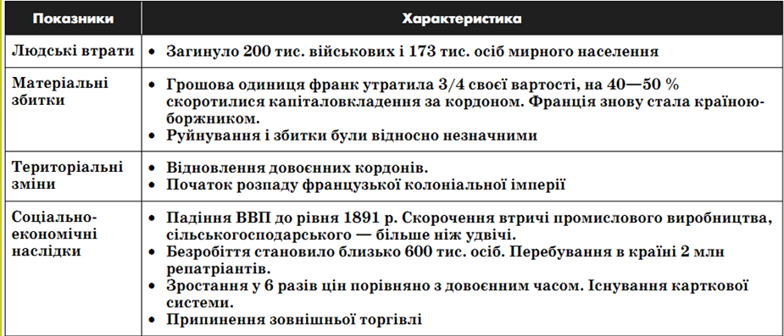
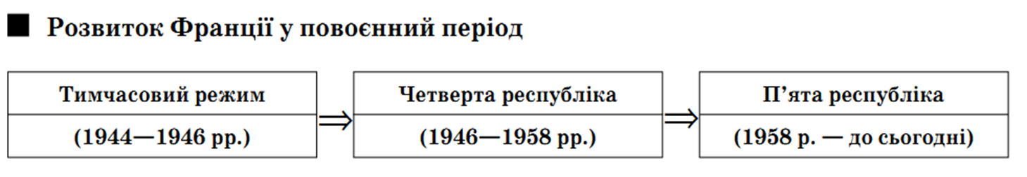
Наслідки Другої світової війни

Slide 7
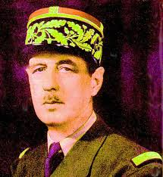
Коаліційний Тимчасовий уряд
( 1944 – 1946рр.)
Склад уряду – ФКП, ФСП, МРП…
Заходи:
Націоналізовано вугільні шахти, заводи авіаційних компаній,автомобільної фірми “Рено ”, підприємства енергетики і нафтопереробного комплексу, морський транспорт, Французький банк і найбільші кредитні банки .
Підвищилася зарплата робітникам і службовцям, пенсії ветеранам війни.
Колабораціоністів виганяли з державного апарату.

Slide 8
Четверта республіка
(1946 – 1958 рр.)
«У 1946 році було прийнято Конституцію Четвертої Республіки – найбільш демократичну за всю історії Франції. У країні:
- запроваджувалось загальне виборче право,
- гарантувались права на працю, відпочинок, соціальне забезпечення та безоплатну світську освіту,
рівність чоловіків і жінок,
урівнювалися в правах громадяни Франції та колоній.
Головну роль у житті країни мав відігравати двопалатний парламент, який обирав президента з обмеженими повноваженнями.
Франція проголошувалася “неподільною, світською, демократичною та соціальною республікою”
«Франція в ХХ столітті. Всесвітня історія»
Яку форму правління встановлено у Франції за Конституцією Четвертої республіки?
Чому Конституцію Четвертої Республіки вважають найбільш демократичною за всю історії Франції?

Slide 9
Політика «програмування економічного розвитку»
( кредити, податкові пільги, держзамовлення, приватизація)
Приєднання до плану Маршалла, входження до НАТО
Колоніальна війна в Індокитаї ( 1946 – 1954 рр.)
(«брудна війна»)
Загострення політичної боротьби, розрив відносин між ФКП та ФСП
1954 – 1962 – колоніальна війна в Алжирі;
Участь в інтервенції проти Єгипту (1956 р.)
1946 – 1958 рр.
Змінилось 14 урядів
Повне розчарування французів у владі, загострення політичної ситуації в країні, ідея встановлення сильної влади.

Slide 10
Становлення П’ятої Республіки
1958р. – Національні збори призначають Шарля де Голля
прем’єр – міністром.
Схвалено представлені де Голлем законопроекти про розширення повноважень президента.
Розпуск парламенту Франції.
1958р. – проведено референдум про зміну форми правління – 80% населення проголосувало за президентську республіку
28 вересня 1958р. – прийняття Конституції П ’ятої Республіки.
21 грудня 1958р. – обрання Шарля де Голля президентом Франції, який був наділений правами одноосібно визначати внутрішню і зовнішню політику.
Демократи вважали, що це був «режим особистої влади».
Наскільки це узгоджувалося з республіканської формою правління?

Slide 11
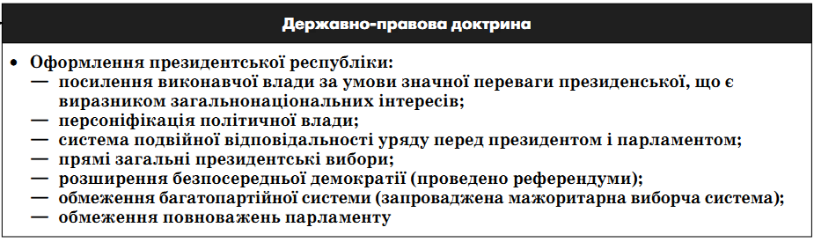
Голлізм

Slide 12
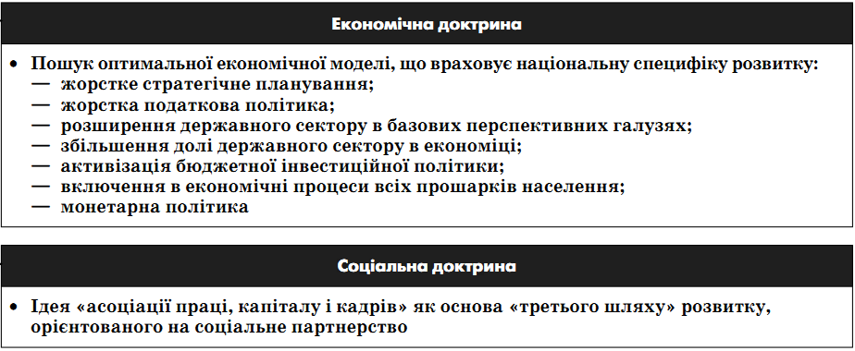
Голлізм
Розвиток нових галузей – атомної, ракетно – космічної, виробництво ЕОМ, радіоелектроніки.
Реконструкція металообробної, хімічної, авіаційної галузей промисловості.

Slide 13
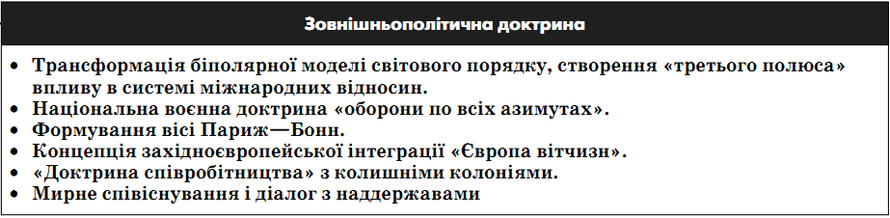
Голлізм
1960р. – надання незалежності 14 африканським колоніям.
1962 р. – надання незалежності Алжиру, ліквідація французької колоніальної імперії.
Поліпшення відносин Франції з СРСР.
1966р.- вихід Франції з військового блоку НАТО.

Slide 14

Шарль де Голль.
Його величність Президент

Slide 15
Повільне зростання заробітної плати
Різке зростання страйкового руху
( робітничий клас, студентство)
Зростання податків, безробіття
На початку травня 1968р. – студентські акції з вимогою реформи вищої освіти
10.05.1968 – розгін поліцією демонстрації студентів
13.05.1968р. – масові акції протесту, початок загальнонаціонального страйку робітників
1. Збільшення заробітної плати, допомоги по безробіттю.
2. Розпуск Національних зборів.
3. 30.06.1968р. – нові вибори до парламенту Франції
4. Квітень 1969р. – на референдумі 52% виборців не підтримали подальші реформи Шарля де Голля, який подав у відставку

Slide 16
Франція у 1969 – 1990 роки
Роки | Подія
1969 | Обрання президентом Франції Ж.Помпіду – прибічник «голлізму». Проведення соціальних реформ
1972 | Посилення ролі лівих партій, які виробили спільну програму розвитку Франції
1974 | За президента В.Жискар д’Естена спостерігається відхід від «голлізму», розширення співробітництва з НАТО
1981 | Президент Ф.Міттеран прибічник націоналізації і розширення соціальних програм
1986 | Президент Ж.Ширак проводив політику денаціоналізації, скорочення соціальних програм. Економічна криза 1990 – 1993 років
1995 | Президент Франції Ж.Ширак проводить політику збільшення податків, структурних змін в економіці, зростання безробіття.

Slide 17
Особливості розвитку сучасної Франції
Значна частка державного сектора в економіці;
Захист державою соціальних інтересів трудящих;
Виважена імміграційна політика;
Спроби розв’язати релігійні проблеми ;
Загострення міжнаціональних відносин у Франції

Slide 18
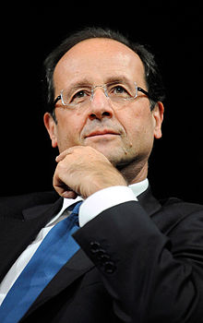
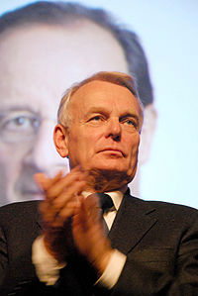
Франція на початку ХХІ століття
Президент Франції Франсуа Олланд (з 2012 р.)
Від 15 травня 2012 року уряд Франції очолює Жан-Марк Еро.

Slide 19
Закріплення
Які наслідки Другої світової війни для Франції?
Поясніть вираз: «Алжир вбив Четверту республіку».
Перерахуйте здобутки Франції періоду президентства Шарля де Голля.
Стосовно подій травня 1968 р. Ф.Міттеран (тоді депутат парламенту, згодом президент Франції) заявив: «Молодь не завжди права, але суспільство, яке карає її, завжди не праве ». Прокоментуйте цей вислів.

Slide 20
За період з Другої світової війни Франція пройшла складний шлях розвитку. Четверта республіка виявилась не тією моделлю французької держави, яка б сприяла подоланню проблем і забезпечила поступ країни. Розпад французької колоніальної імперії потягнув за собою і кризу Четвертою республіки. Визначну роль у становленні нової моделі французької держави належить Ш. де Голлю. Закладені ним підвалини П`ятої республіки витримали випробування часом. На теперішній час Франція одна з провідних країн світу, один з головних рушіїв європейської інтеграції.

Slide 21
Домашнє завдання
Читати:§ 14

